Slide 1


古诗两首

Slide 2

[学习目标]
1、会认4个生字，会写7个全字，能正确读写“碧玉、妆成，裁出、剪刀、万紫千红”等词语。
2、背诵两首诗。
3、能用自己的话说出诗句的意思，体会诗人热爱春天大自然的感情，感悟大自然的美好。

Slide 3

[生字学习]
咏
绦
泗
滨
（yǒng）
（歌咏）
（tāo）
（绦子）
（sì）
（泗水）
（bīn）
（海滨）

Slide 4

咏
碧
妆
裁
剪
滨
紫

Slide 5
细叶 光景 万紫千红

Slide 6
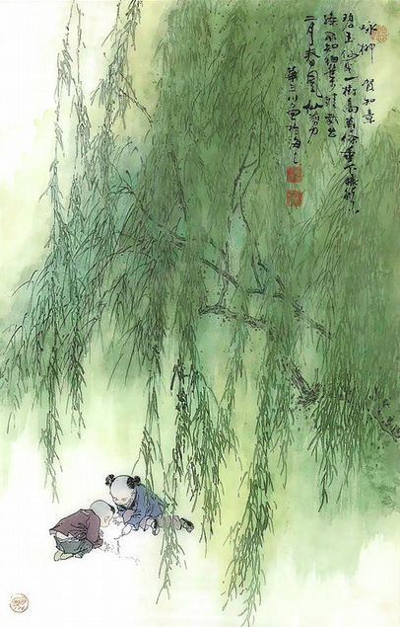

Slide 7
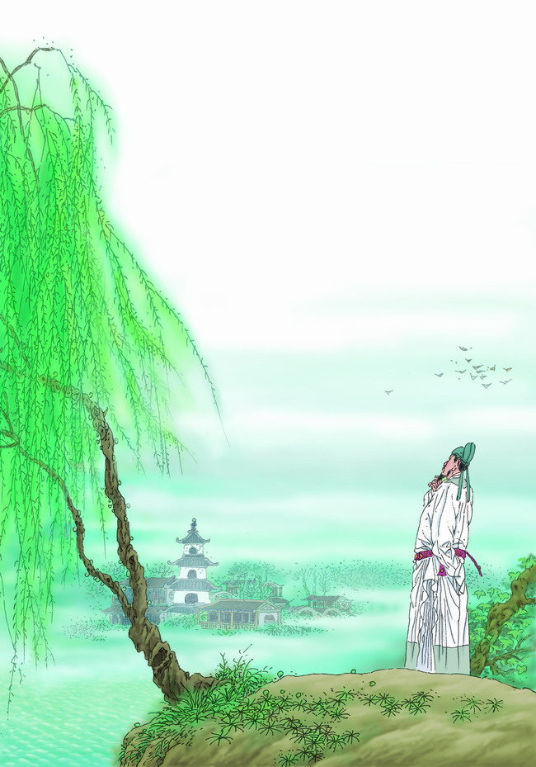
咏柳
贺之章

Slide 8

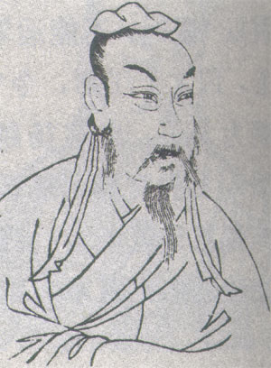
贺知章（公元659年—744年），字季真，自号“四明狂客”。会稽(jī)永兴（今浙江省萧山）人。唐代诗人，书法家。少年时以文章出名，公元695年考中进士，做过礼部侍郎。性格开朗豪放，喜欢饮酒。晚年不拘礼度，酒后作诗文，神采飞扬，现存诗19首，除《咏柳》外，《采莲诗》、《回乡偶书》也很有名。
[了解作者]

Slide 9
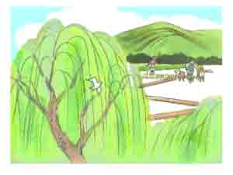
[诗歌范读]
咏 柳
贺知章
碧玉妆成一树高，
万条垂下绿丝绦。
不知细叶谁裁出，
二月春风似剪刀。
请链接

Slide 10

[字词理解]
1．碧玉：
碧绿色的玉。这里用以比喻春天的嫩绿的柳叶。
装饰，打扮。
2．妆：
丝线编成的带子。这里形容随风飘拂的柳枝。
3．丝绦：

Slide 11
[诗句注释]
(1)“碧玉妆成一树高”这句里把什么比作什么?
(2)“绿丝绦”指什么？为什么说柳技是“绿丝绦”？
(3)说说自己对“不知细叶谁裁出”的理解和体会。
(4)“二月春风似剪刀”又把什么比作什么?为什么这么比喻?
(柳树的枝叶比作碧玉)
（想象体会柳技的绵长和柔软）
（体会柳叶的小巧整齐，体会大自然的伟大神奇)

Slide 12
[诗句注释]
你看那高高的柳树，长满了翠绿的新叶，看上去好像用碧玉妆扮的一样，真是青翠欲滴啊！那垂挂下来的万千柳条，柔软绵长，随风摇曳，多像绿色的丝带！
（碧玉妆成一树高，万条垂下绿丝绦。）

Slide 13
[诗句注释]
再看那小巧的新长出来的柳叶，细细尖尖的，整整齐齐的，是谁裁剪出来的呢？原来是二月春风这把剪刀裁出来的啊！
（ 不知细叶谁裁出，二月春风似剪刀）

Slide 14
[感情朗读]
咏 柳
贺知章
碧玉/妆成/一树高，
万条/垂下/绿丝绦。
不知/细叶/谁裁出，
二月春风/似/剪刀。

Slide 15
[填空练习]
1.（ ）妆成一树高，
万条垂下绿（ ）。
不知（ ）谁裁出，
二月春风（ ）。
碧玉
丝绦
细叶
剪刀
2 .《咏柳》的作者是（ ）， 他是（ ）代诗人。
3 .《咏柳》是一首咏物诗，是一首（ ）言绝句。
贺之章
唐
七

Slide 16


请欣赏

Slide 17
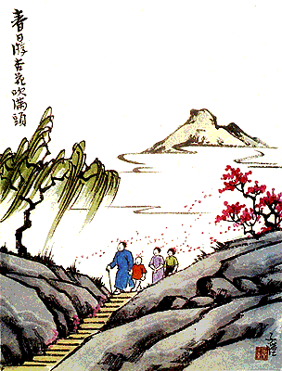
春日
朱熹

Slide 18

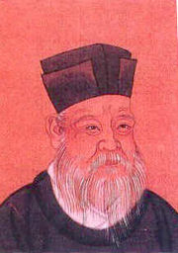
[了解作者]
朱熹（1130-1200）南宋哲学家。字元晦(huì)，一字仲晦，号晦庵，别称紫阳，徽州婺源[今江西婺(wù)源]人。他是宋代理学的集大成者，也写过一些好诗，善于寓哲理于形象，以《春日》、《观书有感》等较著名。

Slide 19

无边光景一时新。
等闲识得东风面，
万紫千红总是春。
胜日寻芳泗水滨，
春日
朱熹
点击范读

Slide 20

[字词注释]
原指节日或亲朋好友相会的日子，这里是指天气晴朗的好日子。
游春，踏青赏花，寻找优美的景色。
河名，在山东省。
平常、轻易，不用费心。
“等闲识得”是容易识别的意思。
春风。
1 . 胜日：
2 . 寻芳：
3 . 泗水：
4 . 等闲：
5 . 东风：

Slide 21
[思考讨论]
(1)作者到泗水边寻找春天，他看到了什么？能想象都有什么“焕然一新”吗？
(利用自己的生活积累具体感知“无边光景一时新”)
(2)“万紫千红”是说春天的什么？能具体说说吗?
(借助图画形象感知花儿的缤纷色彩，春天的美丽景象)

Slide 22
[诗句理解]
在一个春光明媚的日予，我信步到泗水河边寻找春色，啊，放眼望去，一切都焕然一新了，全没了冬日的苍白和萧瑟。
（胜日寻芳渐水滨，无边光景一时新。）
人们寻常中都知道有春风，但要是真正认识它，只有在见到万紫千红的景象以后。你看，春风徐来，各种景象焕然一新，到处万紫千红，百花争艳，有了春风，才有这无边的美景。
（等闲识得东风面，万紫千红总是春。）

Slide 23
[诗意赏析]
一个春光明媚的日子，诗人兴致勃勃，来到泗水河畔观赏美景。满眼望去，无限风光，给人涣然一新的感觉。诗人悠闲自得，感受着春风的清新和温暖：春风吹拂，百花盛开，到处万紫千红，洋溢着春的气息。

Slide 24
[感情朗读]
春日
朱熹
胜日/寻芳/泗水滨，
无边/光景/一时新。
等闲/识得/东风面，
万紫千红/总是/春。

Slide 25
[认识拓展]
诗人朱熹在泗水河畔春游，心情为何如此快乐？原因之一，是因为朱熹欣赏到了万紫千红的春色；原因之二，《春日》这首诗，不仅是一首咏春诗，而且是一首含意深刻的劝学诗。因为“泗水”在山东地区，是春秋时期大教育家孔子的家乡和他讲学的地方，“寻芳泗水”就是说在孔子的书籍中寻求知识。书中的知识道理，就好像原野上美丽的春色，使诗人耳目一新，深感快乐。正因为朱熹酷爱读书，他才成为著名的哲学家、文学家、教育家。这首暗喻读书的诗，对我们是一个很好的启迪。咱们应该像朱熹一样在书海中求知，因为书海中也有一片万紫千红的春色！

Slide 26
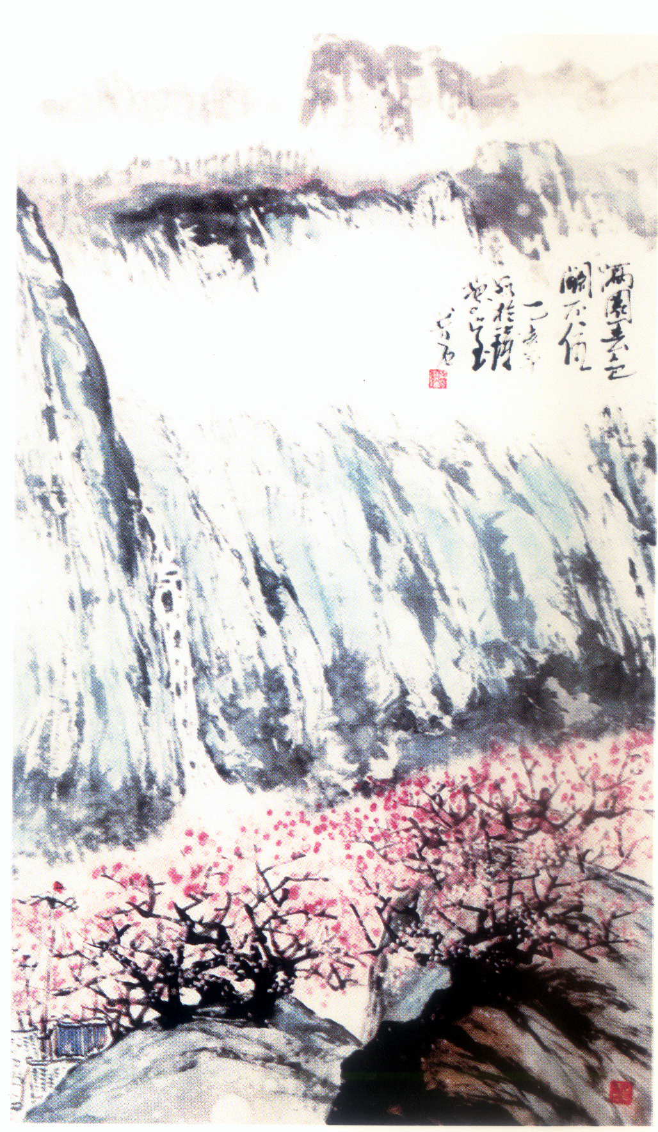
请链接

Slide 27
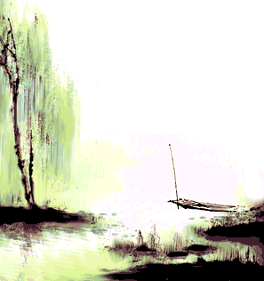
再见

